Slide 1

Arquitectura Web Services
Capítulo 1: Comunicación de Sistemas Distribuidos
Capítulo 2: Arquitectura Web Services
Capítulo 3: Java API for XML-Based Web Services (JAX-WS)
2
Implementando Arquitectura Java Web Services
Copyright © Todos los Derechos Reservados - Cibertec Perú SAC.

Slide 2
Objetivos
Al finalizar el capítulo, el alumno logrará:
Identificar los principales componentes de una arquitectura de Web Services
Entender las diferencias existentes entre las arquitecturas Web Services SOAP y REST
Conocer los estándares involucrados para el desarrollo de Web Services

Slide 3
Agenda
Fundamentos de Web Services
SOAP - Based Web Services
REST - Style Web Services
SOAP - Based vs REST- Style Web Services

Slide 4
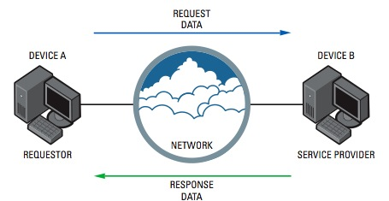
Fundamentos de Web Services
Aplicaciones distribuidas desarrolladas bajo los protocolos y estándares de intercambio de información
Implementadas en distintos lenguajes de programación
Ejecutadas sobre múltiples plataformas
Las principales características son:
Diseño modular
Infraestructura abierta
Independiente de la plataforma y lenguaje de programación

Slide 5
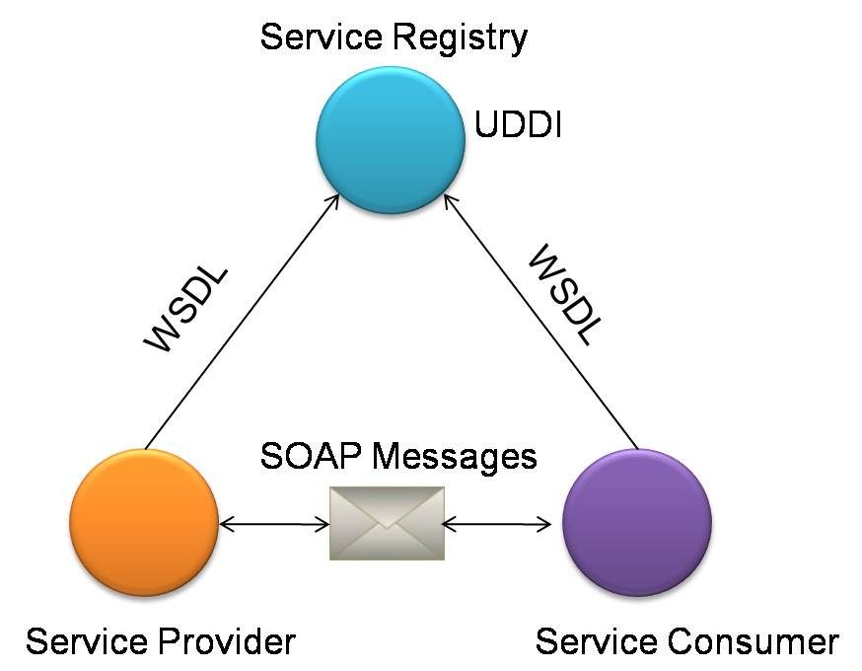
SOAP - Based Web Services
XML: formato estándar para intercambio de datos
SOAP: protocolo para intercambio de datos.
WSDL: requisitos de comunicación con servicios Web
UDDI: registro público
WS-Security: seguridad con algoritmos de encriptación

Slide 6
SOAP - Based Web Services
SOAP Request
<?xml version="1.0"?>
<soap:envelope
xmlns:soap="http://www.w3.org/2001/12/soap-envelope"
soap:encodingstyle="http://www.w3.org/2001/12/soap-encoding">
<soap:body>
<m:obtenerprecio xmlns:m="http://www.w3schools.com/prices">
<m:elemento>manzanas</m:elemento>
</m:obtenerprecio>
</soap:body>
</soap:envelope>

Slide 7
SOAP - Based Web Services
SOAP Response
<?xml version="1.0"?>
<soap:envelope
xmlns:soap="http://www.w3.org/2001/12/soap-envelope"
soap:encodingstyle="http://www.w3.org/2001/12/soap-encoding">
<soap:body>
<m:obtenerpreciorespuesta xmlns:m="http://www.w3schools.com/prices">
<m:precio>1.90</m:precio>
</m:obtenerpreciorespuesta>
</soap:body>
</soap:envelope>

Slide 8

SOAP - Based Web Services
WSDL (Web Services Description Language)
Permite establecer un acuerdo entre un servicio y un cliente en lo que respecta al transporte de mensajes y contenido a través de un documento procesable por dispositivos
Representa un contrato entre el proveedor del servicio y el que lo solicita
Especifica los mecanismos de intercambio de mensajes
Es un documento XML que describe un conjunto de mensajes SOAP y cómo se realiza el intercambio de mensajes

Slide 9
SOAP - Based Web Services
<definitions name="stockquote"
targetnamespace=http://example.com/stockquote.wsdl xmlns:tns=http://example.com/stockquote.wsdlxmlns:xsd1=http://example.com/stockquote.xsd xmlns:soap=http://schemas.xmlsoap.org/wsdl/soap/ xmlns="http://schemas.xmlsoap.org/wsdl/">
<message name="getlasttradepriceinput">
<part name="body" element="xsd1:tradepricerequest"/>
</message>
<porttype name="stockquoteporttype">
<operation name="getlasttradeprice"> </operation>
</porttype>
<binding name="stockquotesoapbinding" type="tns:stockquoteporttype"> </binding>
<service name="stockquoteservice">
<port name="stockquoteport" binding="tns:stockquotebinding">
<soap:address location="http://example.com/stockquote"/>
</port>
</service>
</definitions>

Slide 10




SOAP - Based Web Services
Java API for XML Web Services

Slide 11
REST - Style Web Services
HTTP: protocolo de comunicación
REST: estilo arquitectónico basado principalmente en HTTP para transferencia de hypermedia en sistemas distribuidos
URI: dirección de acceso a la representación de un recurso
MIME Types: identificador compuesto de dos (2) partes que describe el formato de un recurso en internet

Slide 12
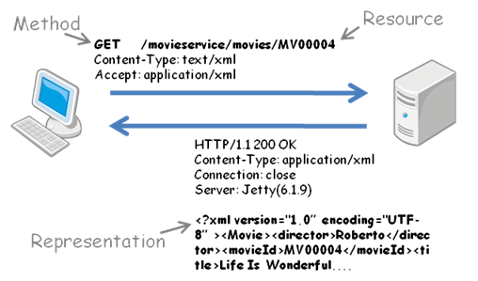
REST - Style Web Services

Slide 13

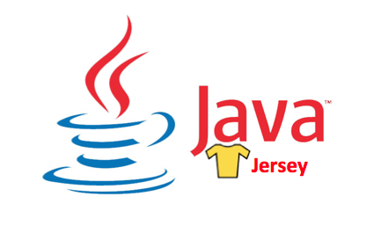

REST - Style Web Services
Java API for RESTful Web Services

Slide 14
SOAP - Based vs REST- Style Web Services
Es la primera decisión a tomar para construcción un servicio web. SOAP-Based Web Services es un caso especial que corresponde al REST-Style Web Services, con la diferencia que están basados únicamente en HTTP y SOAP+XML
Las ventajas y desventajas de cada una de las arquitecturas pueden ser favorables para algunos sistemas, pero no para otros, por lo tanto, la decisión dependerá estrictamente de los requerimientos y limitaciones de las aplicaciones

Slide 15
Ejercicio Nº 2.1: Entender las definiciones de servicios para exponer funcionalidades
Implementar una arquitectura Web Services según requerimiento.
Al finalizar el laboratorio, el alumno logrará:
Evaluar el tipo de servicio según el contexto de su uso

Slide 16
Ejercicio Nº 2.2: Evaluar el mejor escenario arquitectónico de un Web Services
Implementar una arquitectura Web Services según requerimiento.
Al finalizar el laboratorio, el alumno logrará:
Evaluar el tipo de servicio según el contexto de su uso.

Slide 17
Lecturas adicionales
Para obtener información adicional, puede consultar:
XML Stands for Extensible Markup Language
http://www.w3schools.com/xml/
JSON JavaScript Object Notation
http://www.json.org/
JSON o XML
http://www.analyticaweb.com/desarrollo-web/json-versus-xml-en-proyectos-web

Slide 18
Resumen
En este capítulo, usted aprendió:
SOAP - Based Web Services es un protocolo estándar que define cómo dos objetos en diferentes procesos pueden comunicarse por medio de intercambio de datos XML
REST - Style Web Services describe cualquier interfaz entre sistemas que utilice directamente HTTP para obtener datos o indicar la ejecución de operaciones sobre los datos en cualquier formato

Slide 19
Tarea Nº 2.1: Aprender de la tecnología de móviles para el desarrollo de componentes
Identificar las tecnologías de móviles para desarrollo de componentes.
Al finalizar la Tarea, el alumno logrará:
Conocer la tecnología Web Service Cliente para móviles que permita interactuar con la información de una aplicación.

